Slide 1
ЗООНОЗИТЕ КАКО РИЗИК ФАКТОР ЗА ПРОФЕСИОНАЛНО ЗАБОЛУВАЊЕ НА ВЕТЕРИНАРИТЕ И ВЕТЕРИНАРНИТЕ ТЕХНИЧАРИ
        Доц д-р Вело Марковски
        Факултет за медицински науки УГД - Штип

Slide 2
ЗООНОЗИТЕ КАКО РИЗИК ФАКТОР ЗА ПРОФЕСИОНАЛНО ЗАБОЛУВАЊЕ НА ВЕТЕРИНАРИТЕ И
Ветреинарната професија =ризична професија
Многу студии укажуваат дека ризикот за професионално заболување е голем
за 2,9 пати повисок во однос на лекарите во хуманата медицина (Nienhaus)
само малите незгоди кои не бараат отсуство од работа поголемо од 3 дена, ризикот поголем до 9 пати во однос на лекарите

Slide 3
ЗООНОЗИТЕ КАКО РИЗИК ФАКТОР ЗА ПРОФЕСИОНАЛНО ЗАБОЛУВАЊЕ НА ВЕТЕРИНАРИТЕ
повредите од животните (каснувања, гребења, клоцнувања) = околу 40%
алергиските реакции и хемиските повреди околу 30%,
инфективните заболувања пред се зоонозите се застапени со околу 20% од сите професионални заболувања кај ветеринарите

Slide 4


пневмонии

Slide 5
пневмонии
Акутна (нагла) инфекција на бели дробови, со различни етиолошки причинители и различни клинички и патоанатомски форми
На десето место од вкупните причини на општата смртност
На шесто место како причина за смрт кај постари од 65 години

Slide 6
пневмонии
Causative Agents of Acute Pneumonia—Bacteria
Common
Streptococcus pneumoniae
Staphylococcus aureus
Haemophilus influenzae
Mixed anaerobic bacteria
(aspiration)
Bacteroides spp.
Fusobacterium spp.
Peptostreptococcus spp.
Enterobacteriaceae
Escherichia coli
Klebsiella pneumoniae
Enterobacter spp.
Serratia spp.
Pseudomonas aeruginosa
Legionella spp. (including L.pneumophila and L. micdadei)

Slide 7
Пневмонии
Causative Agents of Acute Pneumonia—Viruses
Children
Common
Respiratory syncytial virus
Parainfluenza virus types 1, 2, 3
Influenza A virus
Uncommon
Adenovirus types 1, 2, 3, 5
Influenza B virus
Rhinovirus
Coxsackievirus
Echovirus
Measles virus
Hantavirus

Slide 8
Пневмонии
Causative Agents of Acute Pneumonia—Viruses
Adults
Common
Influenza A virus
Influenza B virus
Respiratory syncytial virus
Human metapneumovirus
Adenovirus types 4 and 7 (in military recruits)
Uncommon
Rhinovirus
Enteroviruses
Echovirus
Coxsackievirus
Epstein-Barr virus
Cytomegalovirus
Varicella-zoster virus
Parainfluenza virus

Slide 9
Пневмонии
Acute Pneumonia—Other Agents
Rickettsia
Coxiella burnetii
Rickettsia rickettsiae
Mycoplasma and Chlamydia
Mycoplasma pneumoniae
Chlamydophila psittaci
Chlamydia trachomatis
Chlamydophila pneumoniae (TWAR)
Mycobacteria
Mycobacterium tuberculosis

Slide 10
Пневмонии
Causative Agents of Acute Pneumonia—Fungi
Common
Histoplasma capsulatum
Coccidioides immitis
Agents of Mucormycosis
Rhizopus spp.
Absidia spp.
Mucor spp.
Cunninghamella spp.
blastomycosis
Uncommon
Aspergillus spp.
Candida spp.

Slide 11
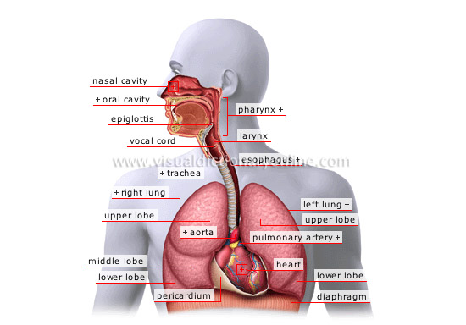
пневмонии

Slide 12
Пневмонии
Pulmonary Host Defenses
Нормалното функционирање на одбранбените механизми -ги одржат стерилни долнo респираторни пат
Само 5-10% лимфатични клетки се присутни во белодробен паренхим (кај здрав)
Т-Ли, клетки природни убици, цитокини
(IL-1, interferon-γ, TNF-α)
Продукција на антитела;цитотксично дејство, продукција на медијатори на инфламација

Slide 13
Пневмонии
Pulmonary Host Defenses
Фактори на предиспозиција=пневмониа
Вирусни инфекции, пушење, алкохол, престој во задимени простории, користење н апумпици, медицински интервенции (асистирана вентилација,сонди, биопсии, бронхоскопија..), аспирација на нормална флора од орофаринкс (спиење, нарушувања на свеста..), белодробен едем, ацидоза.....
Mycoplasma pneumoniae и Haemophilus influenzae= пневмонија и без овие фактори

Slide 14
пневмонии
Само 4-6 % - од сите пациенти со респираторни симптми (кашлање, болки во гради, искашлување, диспнеа) = имаат пневмонија
само 18 % од пациентите што добиле пневмонија се предходно здрави (не припаѓаат кон ризични групи)

Slide 15
Пневмонии
Симптоми
Респираторни
Кашлање
Диспнеа
Искашлување
Висока температура
Нереспираторни
Потење
Малаксаност
Главоболки
Гадење
Миалгии
Деца-
Повраќање, течна столица

Slide 16
пневмонии
Почетокот нагол
Температура =присутна кај 65-90%
Пулс= се зголемува за десет за секое покачување на температурата од еден степен
Респирации над 20/мин;температура над 37,8 Ц о;пулс над 100- сугерираат на пневмонија

Slide 17
Пневмонии разграничување на бактериска од вирусн аинфекција
Диференцирање на бактериска од други инфекции (вируси)= инфламаторни фактори
бактериска инфекција =леукоцитоза, неутрофилија, >СЕ, >ЦРП
Вирусна инфекција = номални Ле, или умерено покачена леукоцитоза со предоминација на Ли во размаска, нормална СЕ, нормални вредности на ЦРП

Slide 18
пневмонии
CAP –community-acquired pneumonia
(во заедница стекнати пневмонии)-вонболнички пневмонии
Типична
NOSOCOMIAL PNEUMONIA AND PNEUMONIA IN THE IMMUNOSUPPRESSED HOST
болничка пневмониа
Атипична (интерстициска)

Slide 19
Пневмонии
CAP –community-acquired pneumonia
Типична
Богат аускултаторен наод + позитивен РТГ наод
Нагол (брутален) почеток, висока темпераура (39-40), болки во гради, искашлување, Ле над 15.000,
Атипична (интерстициска)
Нормален аускултаторен наод +позитивен РТГ наод
Почеток брз (>24 Ч), температура висока (38-39), сува кашлица, Ле –под 15000

Slide 20
Пневмонии
CAP
Атипични пневмонии
10% - 30%= M. pneumoniae
6% - 20%= Chlamydia pneumoniae
2%- 30%= Legionella species
Респираторни вируси
Chlamydophila psittaci
C. burnetii

Slide 21
пневмонии
Аускултација
Карактеристичен наод за пневмонија- наод на ситни влажни бронхитични шумови со или без крепитации (газење по снег, сркање кафе)
Најчест наод = ослабено до нечујно дишење
Кај атипични-нормален наод или поострено везикуларно дишење

Slide 22
пневмонии
Тешки форми (субакутен тек)
До 10% од пациентите ќе развијат тешка пневмонија-смртност до 28%
Респирации над 30/мин; дијастолен притисок под 60 ммHg; низок парцијален притисок на кислород во крв (под 250); масивна пневмониа (обострана или мултилобарна-Ртг); дезориентираност, леукопенија, покачена уреа= сугерираат за развој на тешка форма= лекување во единиците за интензивна нега

Slide 23
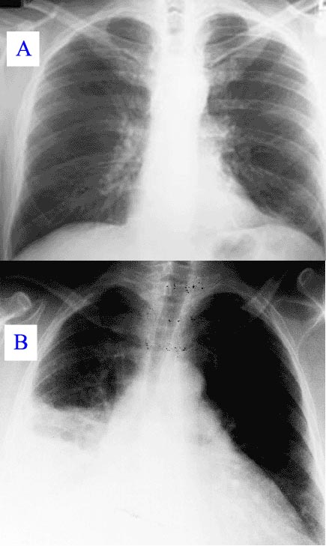
Пневмонии лобарна

Slide 24
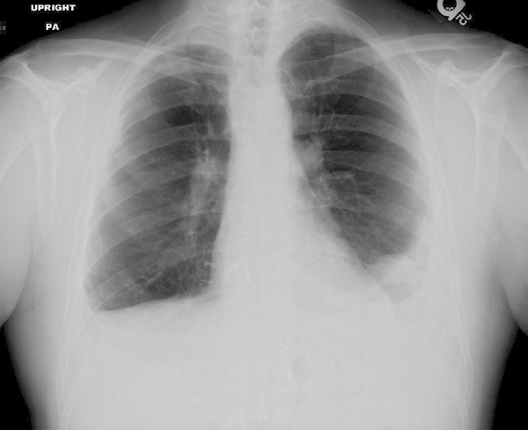
Пневмонии билатерална пелуропнеумониа

Slide 25
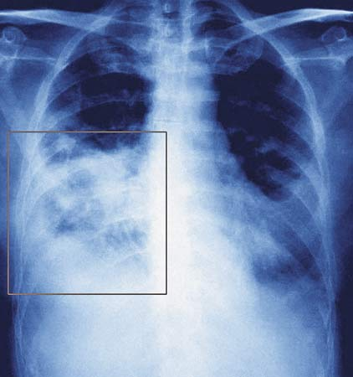
Пневмонии масивна-билатерална пелуропнеумониа

Slide 26
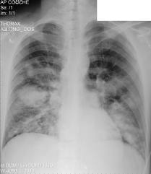
Пневмониа стафилокона пневмониа

Slide 27
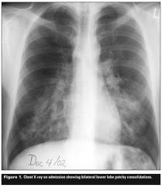
пневмонии
атипична

Slide 28
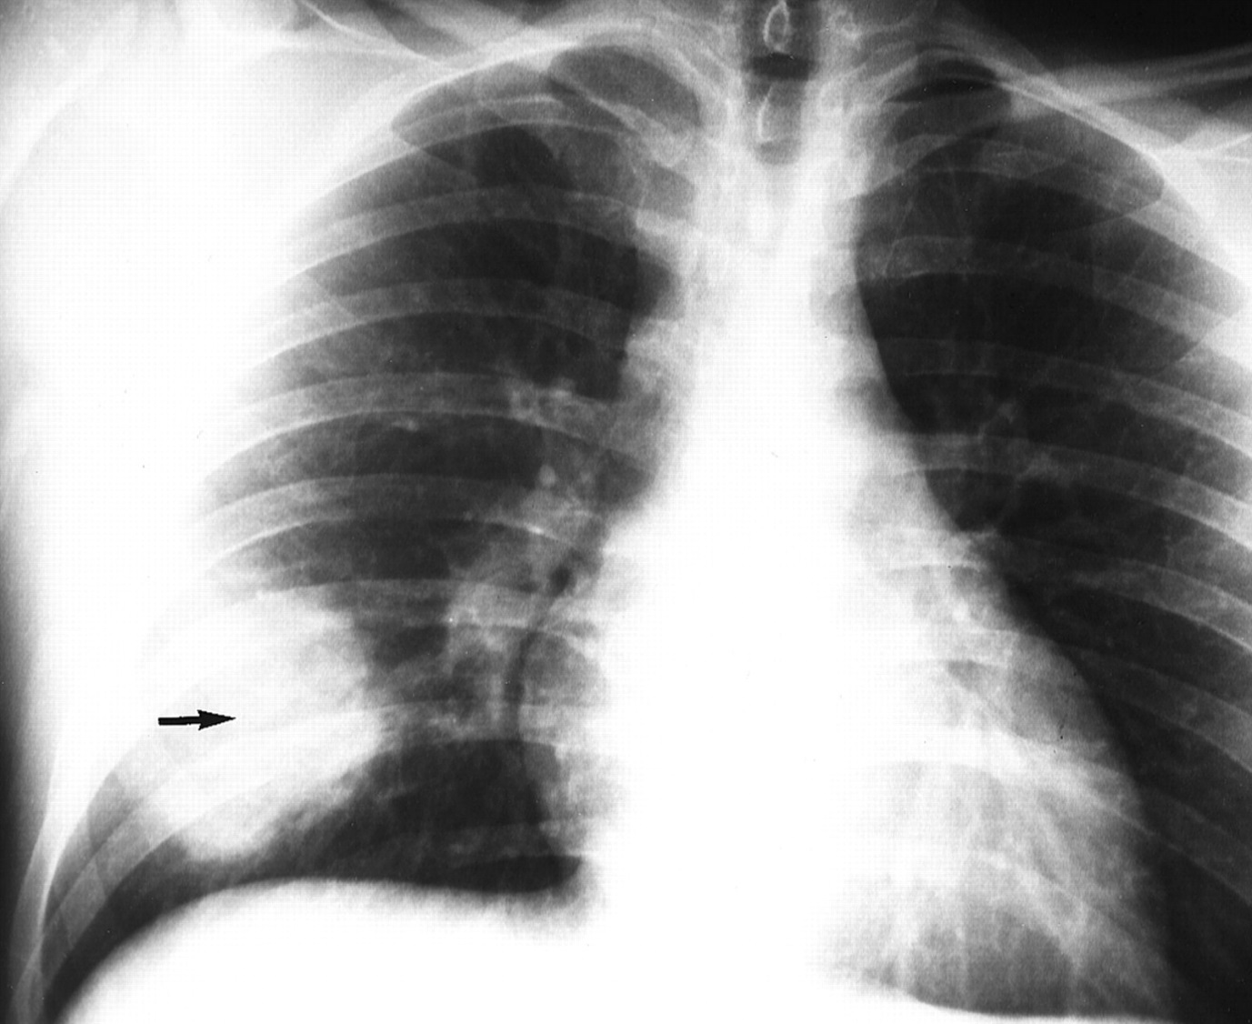
Пневмонии
Q-треска

Slide 29
пневмонии
Спутум-макроскопска анализа
Мукопурулентен=бактериска пневмониа-(иако 30-50 % микоплазма- дава сличен искашлок)
Рѓав спутум=пнеумокок
Темноцрвен=сугерира на клебсиела
Смрдлив= анаеробни и мешани пневмонии

Slide 30
пневмонии
Менаџирање и третман
Прва задача- да се мисли и да се препознае пневмониа (висока смртност)
Смртноста се намалува ако се почне антибиотска терапија= во првите 4-8 часа
Втора одлука -каде ќе се лекува

Slide 31
пневмонии
Трета одлука=емириско лекување
Со кој антибиотик да се почне, начин на администрација (оптимални дози)
Предходно здрави (не примале АБ во последните три месеци)=
амоксиклав, макролид (Azithromycin, clarithromycin), вибрамицин

Slide 32
пневмонии
Предходно здрави ( примале АБ во во последните три месеци)=
Fluoroquinolone – респираторен (moxifloxacin)
макролид + amoxicillin (amoxicillin-clavulanate) во високи дози
Должина на третман- не помалку од 7- 10 дена
Превенција- вакцина -Инфлуенца, пнеумокок

Slide 33
пневмонии
Предходно со коморбидитет
Беталактамски АБ (цефтриаксон) + макролиден аб (Azithromycin, clarithromycin)
Аспирациона или мешана = clindamycin
Стафилококна= Vancomycin

Slide 34
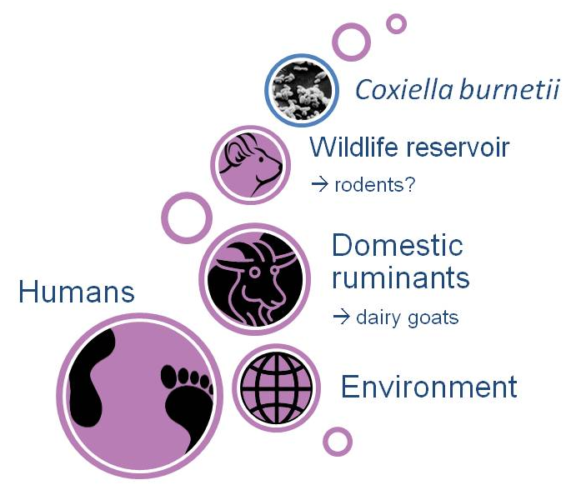
Коксиелоза
Q-treska

Slide 35
Коксиелоза
Q-treska
Зооноза- акутна/хронична инфекција
Фебрилно заболување
најчесто атипична пневмонија
1935- австралија –Q треска (непозната)
1938- откриен причинител
Интраклеточен грам негативен коко бацил=
Coxiella burnetii – во две фази
Авирулентн аформа –на култури на клетки
Многу вирулетна - кај човек и животни

Slide 36
Коксиелоза
Q-treska
Најчестите животински резервоари за оваа зооноза се говеда, овци и кози
отпорен микроорганизам се лачи во урина, измет, млеко…
Најинфективен материјал е плацентата
Плацентата на инфицираните овца содржи до 10/9 бактерии/ g ткиво

Slide 37
Коксиелоза
Q-treska
С. burnetii е идентификуван во членконоги, риби, птици, глодари, торбари…
16 различни на други животни може да бидат инфицирани со С. burnetii = коњи, кучиња, свињи, камили,нилски коњ, гулаби, шатки, гуски, мисирки, неколку видови на диви птици, верверички, глувци, мачки, и зајаци

Slide 38
Коксиелоза
Q-treska
Многу отпорна на физички и хемиски средства
Преминува во спори=со месеци во волна, млеко, вода, прашина
7 до 10 месеци на волна на 15 ° до 20 ° C,
повеќе од 1 месец на свежо месо во ладилници
повеќе од 40 месеци во обезмастено млеко на собна температура
организмот е изолиран од инфицирани ткива чувани во формалдехид по 4 до 5 месеци
1% Lysol или 5% водород пероксид ја убива
С. burnetii

Slide 39
Коксиелоза
Q-treska
Епидемиологија
За разлика од други рикециози се пренесува со директен контакт (без вектор)
Епидемии во селски средини

Slide 40
Коксиелоза
Q-treska
Патогенеза
Аеросол-бели дробови-рикециемија-витални органи
Белодробни инфилтрати-во интерстициум (најчесто)

Slide 41
Коксиелоза
Q-treska
Клиничка слика
Акутна Q треска
Хронична Q треска
Акутна Q треска – инкубација 2-3 недели (2-30 дена)- форми: грипозен синдром; пневмонија; пролонгирана фебрилна состојба; хепатитис; перикардитис; миокардитис; менингитис...
Нагол почеток- Т- до 40 степени, јаки главоболки (менингизам) и миалгии

Slide 42
Коксиелоза
Q-treska
Акутна Q треска
Половина од инфицираните ќе развијат атипична пневмонија
Кашлицата е симптом кај само 28% од пациентите со радиографски потврдена пневмонија
Ртг – со поостри инфилтрати (за разлика од другите атипични пневмонии)
СЕ, Ле= во граница на нормала; ЦРП-покачен

Slide 43
Коксиелоза
Q-treska
Хронична Q треска =5 % = скоро секогаш со ендокардитис и валвуларни вегетации
различни манифетации= инфекција на васкуларна протеза, инфекција на анеуризми, остеомиелитис, хепатит, интерстицијална белодробна фиброза....

Slide 44
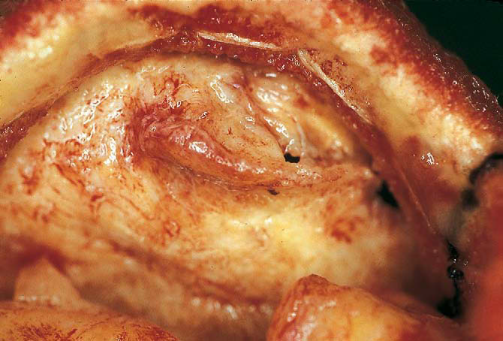
Коксиелоза
Q-treska

Slide 45
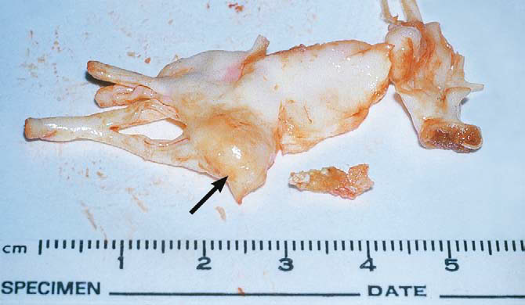
Коксиелоза
Q-treska

Slide 46
Коксиелоза
Q-treska
Q треска за време на бременоста кај жена може да резултира со абортус кога инфекцијата се случува за време на првиот триместар
Q треска за време на бременоста треба да се третира со триметопримsulfamethoxazole за цело време на траењето на бременост

Slide 47
Коксиелоза
Q-treska
Дијагноза
Изолација можна но тешка и опасна
Серолошки тестови (ЕЛИСА, ИФ,ПЦР)
Појава на ИгМ=акутна болест
Висок титар на ИгГ=хронична болест

Slide 48
Коксиелоза
Q-treska
Терапија
Акутна форма=вибрамицин = 14 дена
За хронична= 2 години =
вибрамицин + рифампицин
doxycycline во комбинација со ципрофлоксацин
Doxycycline и hydroxychloroquine

Slide 49
Коксиелоза
Q-treska
Превенција
Носење на заштитни маски за лице при работа
Уништување на постелките
Дезинфекција на површините
Едукација на студентите, ветеринарите и ветеринарните работници
Употреба на пастеризирано млеко

Slide 50
Хламидија инфекции
Chlamydophila psittaci
Chlamydia pneumoniae
C. Trachomatis
Интрацелуларни паразити (ДНК), со своја мембрана, многу отпорни на надворешна средина
Ретикуларни телца=неактивни се додека не бидат фагоцитирани=активни, двојна делба- елемнтарни телца-циклусот трае 48 Ч

Slide 51
Хламидија инфекции
Chlamydophila psittaci
Класична зооноза- домаќин птиците-
Многу отпорна – со месеци во надворешна средина
Кај човек= фебрилна состојба; атипична пневмонија

Slide 52
Chlamydial Species Causing Human Infections
Species Serovars N.Host Transmis. Tropism Acute Infection Complications
C. trachomatis A-C Human Hand-eye Conjunctiva Conjunctivitis Blindness
C. trachomatis D-K Human SexuaL Anogenital urethra, cervix, rectum ( proctitis) *
C. trachomatis L1, L2, L3 Human Sexual Genital mucosa Genital ulcers
C. pneumoniae One Human Direct-indirect Respi.epith CAP Atherosclerosis,asthma?
C. psittaci Many Birds Aerosol Systemic CAP Hepatitis

Slide 53
Хламидија инфекции
Chlamydophila psittaci-патогенеза
Системска инфекција= аеро соли-елемнтарно телце-ретикулоендотелен систем (хепар, лиен)-повторно во крв-бели дробови (интерстициум)

Slide 54
Хламидија инфекции епидемиологија
Chlamydophila psittaci-е честа инфекција/болест на птици и домашни животни
опасност за сопственици на домашни миленичиња, Pet Shop вработени, одгледувачи на живина, работниците во кланиците,погони за преработка на живина, ветеринари
Турција-има највисока стапка со голем број на епидемии со пситакозата

Slide 55
Хламидија инфекции епидемиологија
Повеќе од 130 птичји видови се документирани како домаќини на C. Psittaci
Затоа е поопрвдан терминот = орнитоза
Различни студии=преваленца кај птици со C. Psittaci е од 5% до 8%
може да се зголеми до 100% кога птиците се подложени на превоз поради набиеноста и стресот

Slide 56
Хламидија инфекции епидемиологија
Инфекцијата може да се појави кај птиците долго по изложувањето
инфицираните птици може да бидат без симптоми (асимптоматска форма) или
очигледно болни (симптоматка форма)=
депресија, анорексија,слабеење, диспнеа, дијареа ...
често се со затворени очи и износени пердуви
може да се случи рецидив на болеста
за време на болест заразените птици лачат голем број на бактерии
Секретите од клунот, очите, изметот и урината се инфективни
исто така пердувите и прашина околу кафезите

Slide 57
Хламидија инфекции епидемиологија
Ако не се лекуваат, 10% од инфицираните птици ќе станат хронични асимптоматски носители
Човекот најчесто се заразува со вдишување на контмаинирана прашина/аеро соли
Сточарите и ветеринарите можат да се заразат и при породување на животни
Бактеријата по сушење останува жива со месеци, затоа е неопходна дезинфекција на подовите
Интерхуман пренос (човек=човек) не е можен

Slide 58
Хламидија инфекции клиничка слика
Инкубација 7-14 дена
Неколку синдроми
Горнореспираторна инфекција (катарус фебрилис); мононуклеоза-like синдром; фарингитис; хепатоспленомегалија; аденопатија
Најчесто атипична пневмонија
Почеток нагол, брутален, температура до 40 ст, студ, треска, кашлица после прва недела, релативна брадикардија, можна хепатоспленомегалија, конфузност
Тешки форми – смртност до 1%

Slide 59
Хламидија инфекции
Формата на болест се движи од инапарентна или лесна болест до фатална и стемска болест со истакнати респираторни симптоми
Бидејќи многу пациенти имаат болест со неспецифични наоди =првичната дијагноза гастроентеритис, хепатитис, перитонит, карцином на панкреас, ендокардитис, васкулитис, сепса, маларија, бруцелоза, треска од непознато потекло, полимиозити...

Slide 60
Хламидија инфекции
Дијагноза Chlamydophila psittaci
Клиничка слика, серологија
СЕ умерено забрзана, ЦРП висок, Ле- најчесто нормални

Slide 61
Хламидија инфекции
Терапија- 2- 3 недели=Вибрамицин
макролид (Azithromycin, clarithromycin),
еритромицин

Slide 62
Хламидија инфекции
Превенција
Заразените птици треба да се третира со тетрациклин (хлортетрациклин или doxycycline) најмалку 45 последователни дена
Американскиот оддел за Земјоделство (USDA) бара увезените птици да се стават во карантин =30 дена и се третираат со хлортетрациклин
некои од инфицирани птици ќе продолжат да ја ослободуваат хламидијата и покрај овој третман

Slide 63
Микоплазма mycoplazma pneumoniae
Акутни респираторни инфекции
Горнореспираторни
Пневмонии
Мала бактерија, мека бактерија, без зид – само со цитоплазматска мембрана- многу осетлива на надворешни влијанија

Slide 64
Микоплазма mycoplazma pneumoniae
Епидемиологија
Се јавува во епидемиски форми (големи епидемии на 4-6 год)
Деца до 5 години-асимптомо или како горнореспираторна инфекција
5-20 год =најчесто пневмонии
Потребен подолг контакт
Се пренесува аерокапково

Slide 65
Микоплазма mycoplazma pneumoniae
Патогенеза
Изразен тропизам кон трахеобронхијалниот епител
Инкубација 2-3 недели
25% од инфекциите =инапарентно

Slide 66
Микоплазма mycoplazma pneumoniae
Респираторни манифестации –
Бронхит- најчеста манифестација
пневмонија- само 10 % развиваат пневмонија
Пневмониите до 30% од сите вонболнични пневмонии
Постепен почеток, на почеток сува кашлица (после продуктивна, со можен мукопурулентен искашлок), температура до 39 степени

Slide 67
Микоплазма mycoplazma pneumoniae
РТГ= ретикуларни или ретикуларно нодуларни инфилтрати, најчесто во долни лобуси
Бениген тек- поминува за 2-6 недели
Екстрареспираторни манифестации: срце (аритмии), кожа (erythema nodozum; Sy Steven-Johnson); артралгии, артрити...

Slide 68
Микоплазма mycoplazma pneumoniae
Дијагноза
Серолошка- парен серум за подобра сензитивност
Терапија
15-21 ден
макролиден аб(Azithromycin,Clarithromycin); или вибрамицин

Slide 69
Brucellosis
Бруцелозата е класична зооноза
Човекот под одредени околности може да се зарази
Bruce прв ја изолирал Brucella melitensis -1904 – 1907 = малтешка треска
1895 Bang = Brucella abortus – Данска- абортус кај говеда
1914- Traum Brucella suis
1950- Brucella ovis

Slide 70
Brucellosis
Brucellae се мали, грам-негативни, некапсулирани, неспорогени кокобацили
Многу отпорна бактерија
Една недела преживува на сонце
Неколку месеци на пасишта и штали
Солило (сирење) ја убива за 2-3 месеци
Дезинфекција, висока температура, пастеризација= ја уништуваат

Slide 71
Brucellosis
Бруцелоза постои кај животните во целиот свет, но особено преовладува во зоната на Медитеранот, на Арапскиот Полуостров, делови од Централна Азија, Африка, Мексико и Централна и Јужна Америка
B. melitensis е најчеста причина за хуманата бруцелоза
Присуството на бруцелоза е слика за ефикасноста на здравствениот и ветеринарниот систем во една држава

Slide 72
Brucellosis
Бруцелозата кај луѓето во Р.М. во епидемиска форма =1980 година- Битола- вкупно 102 заболени, во Неготино 5 и во Кавадарци 3
1992 година врв =922 заболени лица, зафатени 22 општини, односно 177 населе- ни места
2007-2011 намалување, во 2008 (490), најмал број во 2011 (96)- просечно годишно 284 заболени лица

Slide 73
Brucellosis
Патишта на пренесување од животните на човекот вклучуваат:
(1) директен контакт со заразени животни или нивните секрети преку оштетена кожа (рагади, гребнатинки); конјуктива; црево..
(2) вдишување на контаминирани аеросоли
(3) непастеризирано млеко и млечни производи

Slide 74
Brucellosis
бруцелозата е професионален ризик за сточари, ветеринари, работници во кланица, месари, лабораторискиот персонал ...
Производи од месо ретко се изворот на инфекцијата, бидејќи тие обично не се консумираатсурови, бројот на бактерии во мускулното ткиво се ниски (??)
Интерхуман пренос на бруцелозата е редок (сексуалниот пренос)

Slide 75
Brucellosis
патогенезата
Инфекција Brucella може да резултира со сериозни заболувања кај човекот
факултативни интрацелуларни патогени кои можат да преживеат и се размножуваат во рамките на фагоцитните клетки на домаќинот
Механизми со кои бруцелата ќе избегне интрацелуларно убивање од страна на фагоцити не се целосно јасни но се чини дека вклучува инхибиција на бактерицидните функции

Slide 76
Brucellosis
Патогенезата
ИгМ антителата се јавуваат по првата недела
ИгГ се присутни веке од втората недела, титарот по прележување на болест се намалува постепено и се губи за 2-3 год
Одржување висок титар на ИгГ= хронична инфекција
Некои животни природно резистентни=свиња, глувци...

Slide 77
Brucellosis
Клиничките манифестации
Симптомите на бруцелозата се неспецифични (температура, потење (со мирис на слама), малаксаност, анорексија, главоболка, болки во грбот)
Почетокот може да биде подмолен или нагол почнувајќи од 2 до 4 недели по инокулацијата
Типична =Ундулантна температурна крива

Slide 78
Brucellosis
Објективниот наод при преглед оскуден
лимфаденопатија во 10% до 20% , спленомегалија или хепатомегалија во 20% до 30% од случаите
Бруцелозата е системска инфекција, во која може да се вклучени било кој орган или систем на телото
акутна, субакутна и хронична

Slide 79
Brucellosis
Повторување на симптомите по терапија може да биде поврзано со релапс на болеста.
Бактериолошки релапс обично се случува во рок од 3 до 6 месеци по прекинот на терапијата

Slide 80
Brucellosis
хронични бруцелоза
постојаните фокуси на инфекција се во коските, слезината, црниот дроб и други органи
Важен лабораториски наод е постоењето на високи титри на ИгГ антитела

Slide 81
Brucellosis
Симптоми
алиментарниот тракт = анорексија, гадење, повраќање, болка, дијареа и/или опстипација во 70% од пациентите со бруцелоза
Патоанатомски - хиперемија на цревната слузница со воспаление на Пееровите плочи

Slide 82
Brucellosis
Остеоартикуларни компликации
се најчестите фокусна форми на болеста и се пријавени во 10% до 80% од случаите во зависност
сакроилеитис = помлади пациенти
спондилит =постарите лица
'Рбетниот остеомиелитис е особено сериозна компликација = бара продолжена (најмалку 3 месеци) антимикробна терапија (можеби и хируршка интервенција)

Slide 83
Brucellosis
Периферен Brucella артритис - обично ги зафаќа големите зглобовите
Синовијалната течност содржи голем број на лимфоцитите (лекување подобрено со употреба на техники кои лизира леукоцити)
директна инвазија на централниот нервен систем се јавува кај помалку од 5% од случаите

Slide 84
Brucellosis
Ендокардитис се јавува за помалку од 2% од случаите
Хематолошка манифестации на бруцелоза вклучуваат анемија, леукопенија, тромбоцитопенија
БРЕМЕНОСТ
Главен манифестација на бруцелозата кај животните е спонтан абортус
Бруцелоза, исто така, може да предизвика абортус и кај луѓето

Slide 85
Brucellosis
Дијагноза
Стапката на бактериски изолација варира од 15% до повеќе од 90%, во зависност од методите кои се користат
Каде што е достапно, полимераза верижна реакција (ПЦР) покажаа висока сензитивност и специфичност

Slide 86
Brucellosis
Голем број на тестови за серолошки дијагноза на бруцелоза (РВК; Рајт, Кумбс)
Роуз Бенгал (БАБ тест)= скрининг
РВК, и ЕЛИСА се сметаат за најчувствителните и најспецифични серолошки тестови

Slide 87
Brucellosis
Третман -Tetracyclines се најактивни лекови за лекување на бруцелоза
тетрациклин (500mg на секои 6 часа PO за 6 недели), плус стрептомицин (1g / ден за 2 до 3 недели
доксициклин (200 mg / ден PO за 6 недели), плус гентамицин (5mg / kg / ден /7дена)
Доксициклин (200 mg / ден PO за 6 недели), плус рифампинот (од 600 до 900mg / ден PO за 6 недели)

Slide 88
Brucellosis
комбинација со рифампин, аминогликозид, trimethoprimsulfamethoxazole се користи за лекување на деца помлади од 8 години
триметоприм-сулфаметоксазол и рифампинот се чини дека се безбедни лекови за лекување на бруцелоза во текот на бременоста

Slide 89
Brucellosis
превенција
Спречување на хуманата бруцелоза зависи од елиминирање на болеста кај животните
Ефективна атенуирани живи бактериски вакцини постојат против B. abortus (тип 19) и B. melitensis (Rev-1)
се уште не постои за B. suis или B. canis
Не постои безбедна и ефикасна вакцина за луѓето

Slide 90
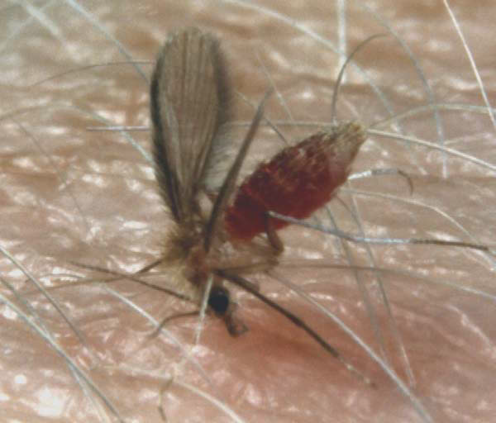
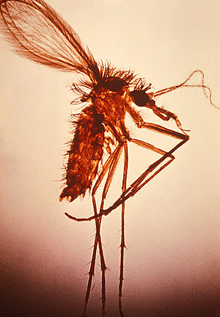
Kala azar

Slide 91
Kala azar
Visceral Leishmaniasis
Кала-азар претставува хронична, паразитарна болест на висцералните органи (внатрешни органи - црн дроб, слезина, коскена срцевина и лимфни јазли) која е предизвикана од паразитите од родот Leishmania
се пренесува со убод од песочни мушички Phlebotomus
Кала-Азар (Црна смрт) -висцерална
Кутана (кожна)
Мукокутана (кожно-слизокожна)

Slide 92
Kala azar
Постојат повеќе од 30 видови на лајшмании
Предизвикувач на висцералната форма на лишманија (Кала-азар) е Leishmania donovani ( амастиготот ) со големина 2-3 µm
паразитира во човекот - живее интрацелуларно во моноцити, полиморфонуклеарни леукоцити и ендтотелни клетки
Gilmsa-Romanowski= цитоплазмата се обојува светлосино а јадрото и парабазалното телце темноцрвено

Slide 93
Kala azar
Природен резервоар на паразитот се луѓето, кучињата и глодарите.
Флеботомите се инфицираат со овој паразит додека цицаат крв од инфективен домаќин (тие ингестираат макрофаги инфицирани со амастиготи)

Slide 94
Kala azar
амастигот во дебелото црево на овој инсект се трансформира во промастигот кој се размножува со проста делба
Од тука,промастиготите (инфективена форма) мигрираат во цицалката на исектот,од каде со убод можат повторно да бидат внесени во кожата на човекот

Slide 95
Kala azar
Епидемиологија
СЗО=12 милиони луѓе страдаат од лајшманијаза- 500.000 нови случаи на Висцерална л.- 1-1.500.000 нови случаи на мукокутана лајшманијоза годишно
Повеќе од 2.000 случаи пријавени меѓу американските војници во Ирак и во Авганистан од 2001 година
Медитеранот- ендемско подрачје
Македонија секоја година по десетици дијагностицирани

Slide 96
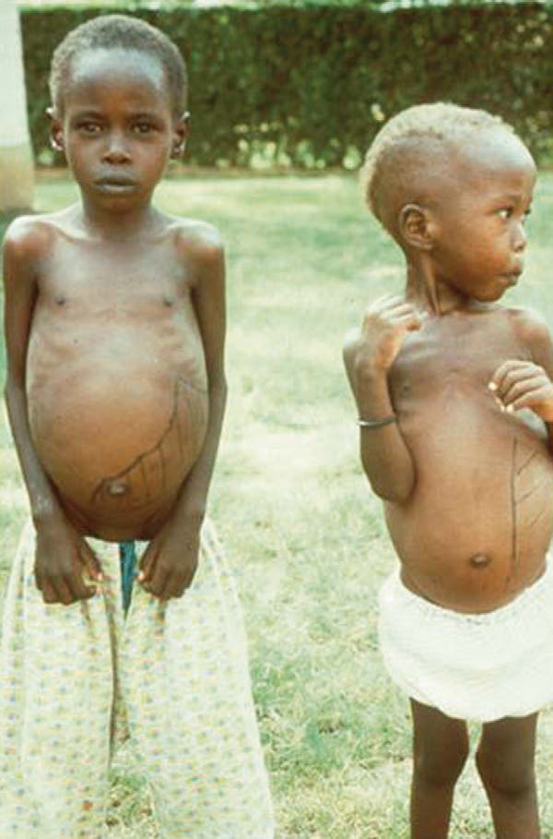
Kala azar

Slide 97
Kala azar
Клиничка слика
Стапки на асимптоматска инфекција 6,5: 1 кај децата до 18: 1 во возрасни
Форми=асимптоматска, инапарентни, или самооздравувачка инфекција
Класична висцерална лајшманиоза (кала-азар) продолжена температура, губење на тежината, хепатоспленомегалија, панцитопенија, и хипергамаглобулинемија

Slide 98
Kala azar
Периодот на инкубација е обично неколку (2-8) месеци, но во ранг од 10 дена до повеќе од една година
Лабораториски наоди вклучуваат анемија, леукопенија, тромбоцитопенија и hypergammaglobulinemia
Леукопенија понекогаш до 1000 / мм3

Slide 99
Kala azar
дијагноза
Докажување amastigotes во ткивото, изолирајќи promastigotes во културата, или со позитивен ПЦР
биопсија на; црниот дроб, лимфните јазли
аспирати на коскената срцевина и слезинката

Slide 100
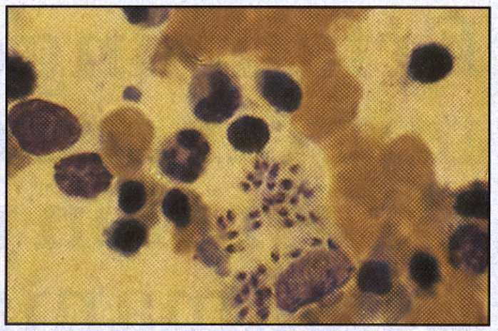
Kala azar

Slide 101
Kala azar
Серолошки тестови
ИИФ- бара големо искуство
ЕЛИСА

Slide 102
Kala azar
DIFFERENTIAL DIAGNOSIS
Acute VL has a much broader differential to malaria, enteric fevers, bacterial endocarditis, sarcoidosis, hemophagocytic syndromes, typhus, acute schistosomiasis, miliary tuberculosis, and amebic liver abscess
Subacute or chronic VL may be confused with brucellosis, prolonged Salmonella bacteremia, histoplasmosis, infectious mononucleosis, lymphoma, leukemia, myeloproliferative disease, hepatosplenic schistosomiasis, and chronic malaria

Slide 103
Kala azar
Третман на лајшманијаза
амфотерицин Б =3mg / kg телесна тежина на ден во деновите од 1 до 5, 14, и 21
Pentavalent антимон (SbV)
20mg на SbV / kg телесна тежина на ден за 28 дена
Pentostam, GSK; Glucantime, Санофи Авентис

Slide 104
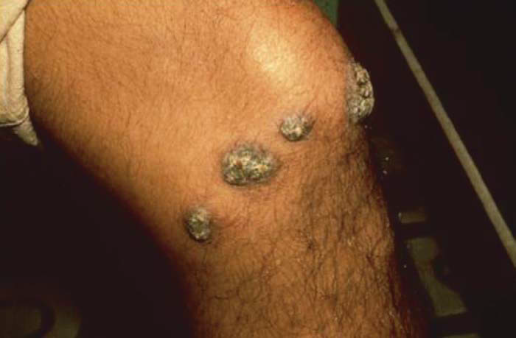
Cutaneous Leishmaniasis
Old World cutaneous leishmaniasis caused by L. major

Slide 105
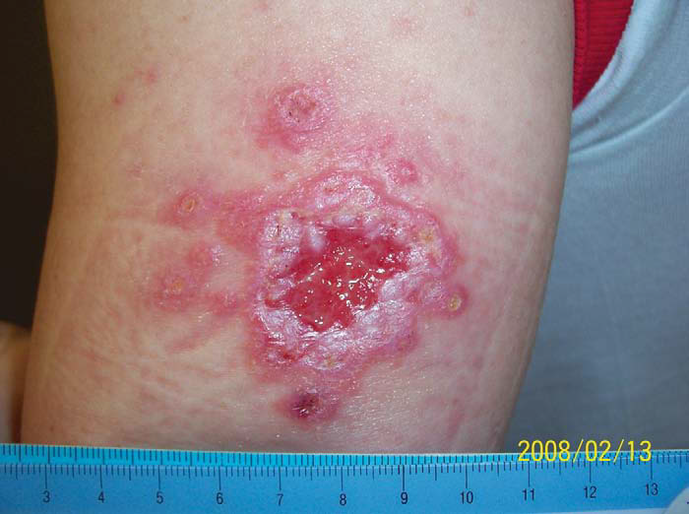
Cutaneous Leishmaniasis
New World cl caused by L.guyanensis

Slide 106
ЗООНОЗИТЕ КАКО РИЗИК ФАКТОР ЗА ПРОФЕСИОНАЛНО ЗАБОЛУВАЊЕ НА ВЕТЕРИНАРИТЕ
Заклучок
Зоонозите се многу чести заболувања меѓу луѓето
На нив мора да се мисли без разлика на моменталната епизоотска и епидемилошка состојба
Зоонозите кои предизвикуваат пневмонии мора да се сватат многу сериозно
Ветеринарните работници мора во секое време на преглед или интервенција да носат заштитна облека

Slide 107
ЗООНОЗИТЕ КАКО РИЗИК ФАКТОР ЗА ПРОФЕСИОНАЛНО ЗАБОЛУВАЊЕ НА ВЕТЕРИНАРИТЕ
Заклучок
Ветеринарните работници треба да се вакцинираат со сите достапни вакцини за заштита од зоонози
Ветеринарите во многу учествуваат во заштитата од зоонозите на своите вработени, на сточарите но и целата популација
Неопходна е континуирана едукација и будно следење на епизоотската состојба на теренот

